Slide 1
Technologie

Slide 2
Moderní technika
Vytvořila: Markéta Mezlová

Slide 3
Menu
Z mého pohledu:
děti
Jaký má na nás vliv
Jak se postupně vyvíjí:
elektronika
Nové objevy
Jak ovlivňuje životní prostředí :
Jak je užitečná
Jak škodí

Slide 4
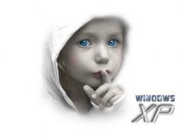
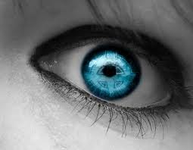
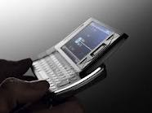
Z mého pohledu
V dnešní době tráví hodně dětí svůj volný čas u počítačů. Ale proč? Tak určitě, počítače jsou dobrý vynález, umožňují nám mnoho věcí, ale všeho s mírou… Tak třeba když se posuneme o takových 30-40 let, naši rodiče, když byli ještě dětmi, svůj volný čas trávili spíše někde venku, podnikali různá dobrodružství, za to dnes děti hrají různé počítačové hry a nebo sledují televizní seriály. Zkusme se nad tím zamyslet…

Slide 5
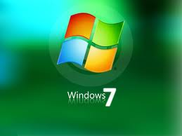
Jak se postupně vyvíjí
Svět se neustále mění. Neustále vznikají nové vynálezy, jako je kino, počítače, mobily apod. Tyto nové vynálezy nám umožňují mnoho věcí. Většina lidí už má svůj mobil, takže se můžeme s kýmkoliv, v jakékoliv situaci spojit.
Kino nám slouží třeba k zábavě a k novým informacím.
Na počítačích nejdeme téměř všechno. Nové informace, co se nového ve světě děje, počasí atd….

Slide 6
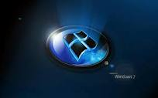
Životní prostředí
Současná technika také hlavě ovlivňuje prostředí, ve kterém žijeme. Kdyby bylo v našem světě techniky nadbytek, mohla by v některém případě škodit našemu zdraví. Příliš elektrického záření…
Ale naopak nám umožňuje komunikaci na dálku.

Slide 7
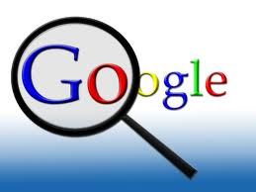
Zdroje informací
Obrázky: www.google.cz

Slide 8
Závěr
Nakonec chci popřát, aby se vám dařilo nějak se vyrovnat s moderní dobou a aby jste se naučili používat nové technické vynálezy, které nám svět neustále poskytuje…

